Slide 1
Psalm 46

Slide 2
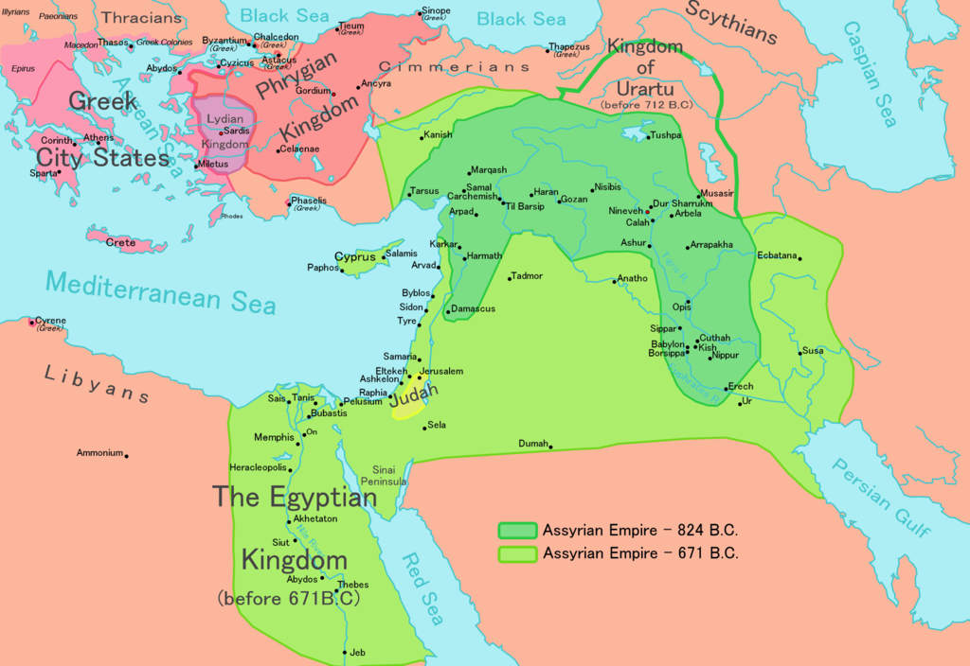
Hiskia versus Sanherib
Haalt altaren neer
Reiniging tempel
Wijding priesters en tempel
Vieren van Pascha

Slide 3
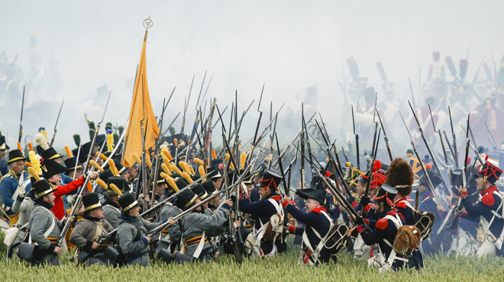
2 Kronieken 32:1
1 Na deze gebeurtenissen en deze blijk van trouw kwam Sanherib, de koning van Assyrië, en trok Juda binnen. Hij sloeg zijn kamp op bij de versterkte steden, en dacht ze voor zich open te breken.

Slide 4
Reactie Hiskia
Voorbereiden voor de verdediging
Toespraak
6 Hij stelde legeroversten aan over het volk, riep hen bij zich bijeen op het plein bij de stadspoort en sprak naar hun hart:
7 Wees sterk en moedig, wees niet bevreesd en niet ontsteld vanwege de koning van Assyrië, en ook niet vanwege heel de troepenmacht die met hem is, want met ons is er meer dan met hem.
8 Met hem is een vleselijke arm, maar met ons is de HEERE, onze God, om ons te helpen en onze oorlogen te voeren. En het volk steunde op de woorden van Hizkia, de koning van Juda.

Slide 5
Sanherib probeert het vertrouwen te breken
15 Nu dan, laat Hizkia u niet bedriegen en u niet op deze manier aansporen; geloof hem niet. Want geen enkele god van enig volk en koninkrijk heeft zijn volk uit mijn hand en de hand van mijn vaderen kunnen redden. Hoeveel te minder zal uw God u uit mijn hand kunnen redden?
16 En nog meer spraken zijn dienaren tegen de HEERE God, en tegen Zijn dienaar Hizkia.
17 Ook schreef hij brieven om de HEERE, de God van Israël, te honen en over Hem te zeggen: Zoals de goden van de volken van de landen, die hun volk uit mijn hand niet gered hebben, zo zal de God van Hizkia Zijn volk niet uit mijn hand redden.
18 En zij riepen met luide stem in het Judees tegen het volk van Jeruzalem dat op de stadsmuur stond, om het bang te maken en schrik aan te jagen, zodat zij de stad zouden kunnen innemen.

Slide 6
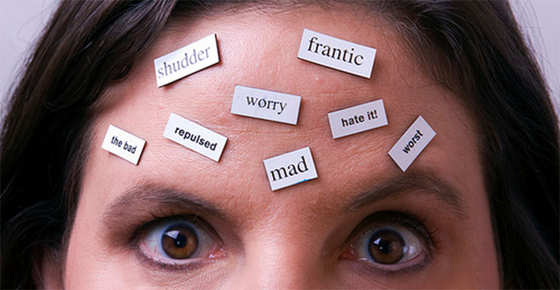
Ken je dat stemmetje?
Je faalt toch
Je maakt nog steeds fouten (zonden)
Jouw God stelt niets voor
Je bent het niet waard
Je hebt Gods stem niet goed verstaan
……..
……..

Slide 7
Maar wat doet Hiskia en wat doet God?
20 Maar koning Hizkia en de profeet Jesaja, de zoon van Amoz, baden om die reden en riepen naar de hemel.
21 Toen zond de HEERE een engel, die alle strijdbare helden, leiders en bevelhebbers in het legerkamp van de koning van Assyrië uitroeide. Zo is hij in openlijke schande naar zijn eigen land teruggekeerd. Toen hij het huis van zijn god binnengegaan was, velden zij die uit zijn lichaam voortgekomen waren, hem daar met het zwaard neer.

Slide 8
En nu Psalm 46
(46:2) God is ons een toevlucht en vesting;
Hij is in hoge mate een hulp gebleken in benauwdheden.
2 (46:3) Daarom zullen wij niet bevreesd zijn, al veranderde de aarde van plaats
en werden de bergen verzet naar het hart van de zeeën.
3 (46:4) Laat haar water bruisen, laat het schuimen,
laat de bergen beven door haar onstuimigheid.
Sela

Slide 9
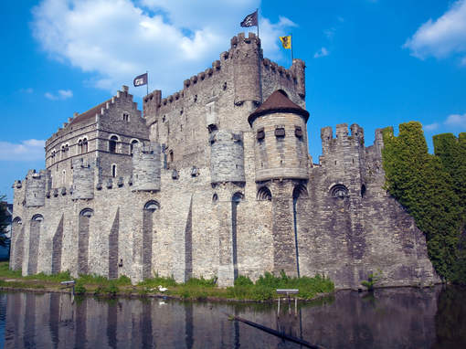
In moeilijkheden en strijd
God is een toevlucht
Een veilige vesting/burcht

Slide 10
4 (46:5) De beekjes van de rivier verblijden de stad van God,
het heiligdom, de woningen van de Allerhoogste.
5 (46:6) God is in haar midden, zij zal niet wankelen;
God zal haar helpen bij het aanbreken van de morgen.
6 (46:7) De heidenvolken tierden, de koninkrijken wankelden;
Hij liet Zijn stem klinken: de aarde smolt weg.
7 (46:8) De HEERE van de legermachten is met ons;
de God van Jakob is voor ons een veilige vesting.
Sela

Slide 11
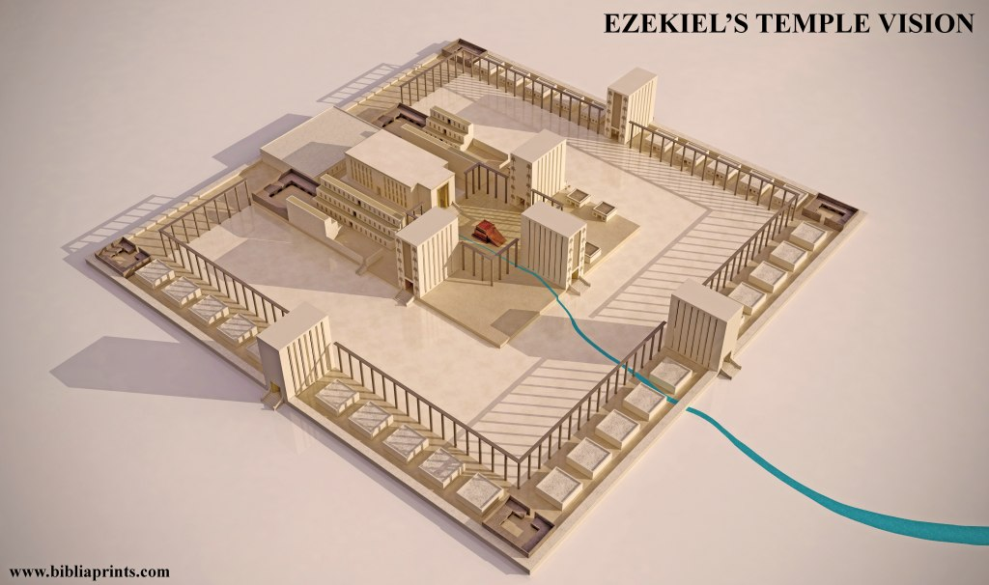
Levend water
Ez 47 water dat uit de tempel loopt en leven brengt
Gods Geest komt vanuit de plek waar Hij woont
Wees vervuld met de Heilige Geest

Slide 12
8 (46:9) Kom, zie de daden van de HEERE,
Die verwoestingen op de aarde aanricht;
9 (46:10) Die de oorlogen doet ophouden tot aan het einde der aarde,
de boog breekt en de speer in stukken slaat,
de wagens met vuur verbrandt.
10 (46:11) Geef het op en weet dat Ik God ben;
Ik zal geroemd worden onder de heidenvolken,
Ik zal geroemd worden op de aarde.
11 (46:12) De HEERE van de legermachten is met ons;
de God van Jakob is voor ons een veilige vesting.
Sela

Slide 13
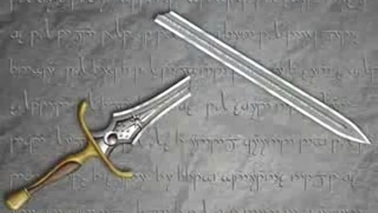
God breekt de wapens van de tegenstander

Slide 14
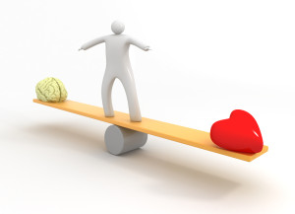
Geef het op en weet dat Ik God ben
Stop met zelf strijden
Weet dat je zelf de oplossing niet hebt
Ik heb een probleem en kan het zelf niet oplossen (AA)
In andere vertalingen staat: Wees stil en weet dat Ik God ben

